Slide 1
Block-pop
2019 공개SW프로젝트 9조 (Macaron) # Week 2
권하현
2016112100
유현지
2016112095

Slide 2
목차
POINT0
Step. 1 / 라이선스
사용 가능 여부 확인
Step. 2 / 작업 현황
프로그램의 진행 단계 설명
Step. 3 / 향후 계획
앞으로 진행할 것들

Slide 3
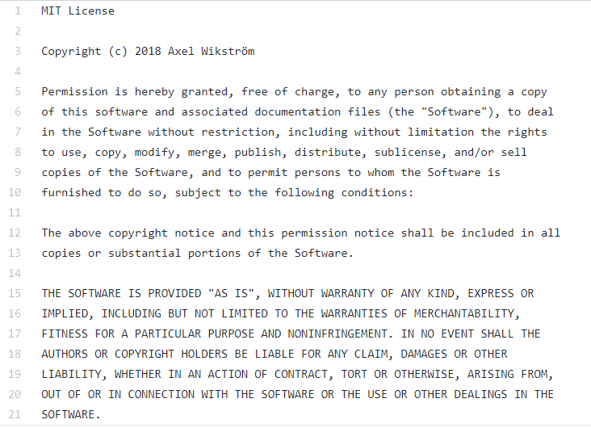
License - MIT License
POINT1

Slide 4
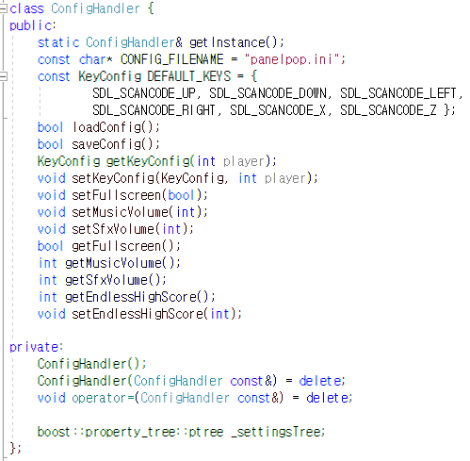
작업 현황 - ConfigHandler 클래스
POINT2
환경 설정(키, 볼륨, 화면 옵션, …)

Slide 5
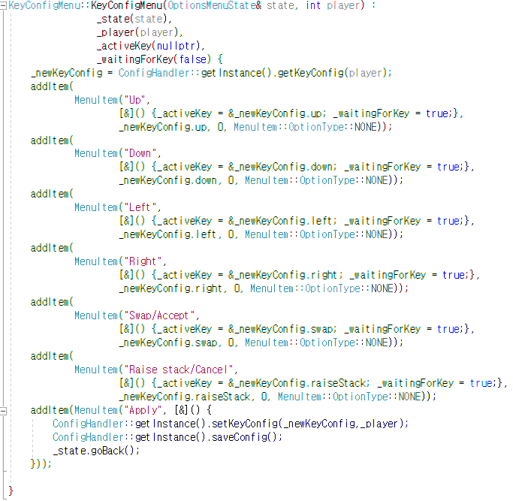
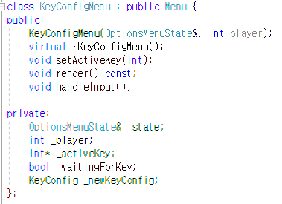
작업 현황 - KeyConfigMenu 클래스
POINT0
POINT2
키 값 설정

Slide 6
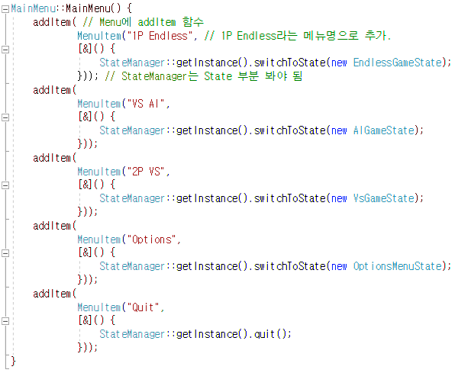
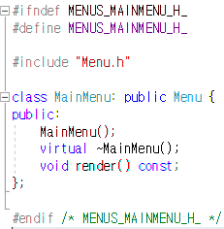
작업 현황 - MainMenu 클래스
POINT0
POINT2
프로그램 실행 시 가장 처음에 나오는 메뉴의 항목과 그래픽 설정

Slide 7
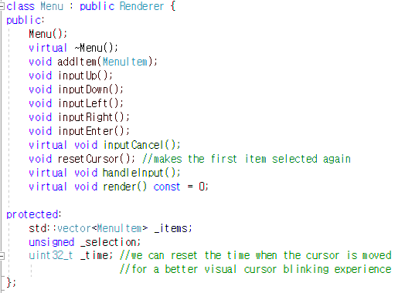
작업 현황 - Menu 클래스
POINT0
POINT2
프로그램 내 메뉴 구성

Slide 8
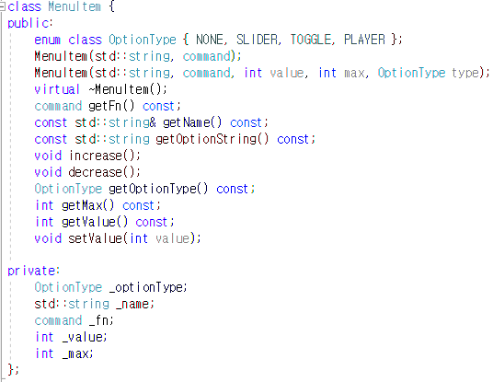
작업 현황 - MenuItem 클래스
POINT0
POINT2
옵션 메뉴의 값 설정

Slide 9
향후 계획
POINT3
게임 동작 이해
State 설정 이해
1
2

Slide 10
끝
감사합니다

